Slide 1
Présentation Git
Projet réalisé par M. Mathieu-Alexandre AKNOUCHE
CDA-2210
Remis le 24/11/2022

Slide 2
SOMMAIRE
Qu’est-ce que Git ?
Qu’est-ce qu’un VCS ?
Avantages de la gestion décentralisée ?
Inconvénients ?
Avec quels logiciels ?
Fonctionnalités.
Utillisation en lignes de commandes (exemples).
Sources.

Slide 3

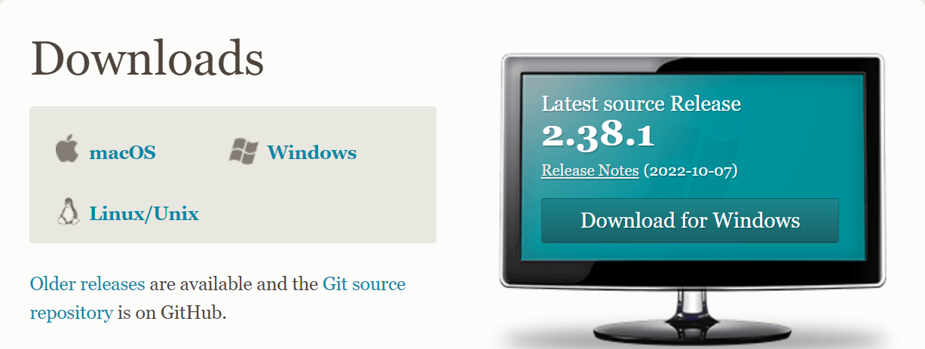
Qu’est-ce que Git ?
Git est créé en 2005 par l’inventeur du noyau Linux OS, M. Linus Torvalds.
Git est un outil de gestion de version libre et gratuit, il permet de naviguer dans l'historique de votre/vos projet(s).
Notes:
Depuis 2010, il est le logiciel de gestion de versions le plus populaire dans le développement logiciel et web, il est utilisé par des dizaines de millions de personnes, sur tous les environnements (Windows, Mac et Linux).
Git est aussi le système à la base du célèbre site web GitHub, le plus important hébergeur de code informatique que j’utiliserai pour mes exemples.

Slide 4
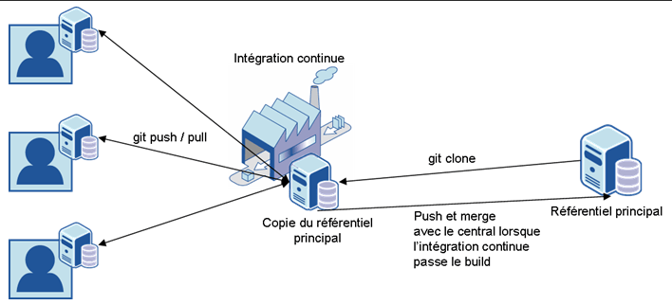
Qu’est-ce qu’un VCS ?
La gestion de versions décentralisée consiste à permettre à chacun de travailler à son rythme, de façon désynchronisée des autres, puis d'offrir un moyen aux développeurs d'échanger leur travaux respectifs.
De fait, il existe plusieurs dépôts pour un même projet.
Notes:
VCS = Logiciel de gestion de versions (ou VCS en anglais, pour Version Control System).

Slide 5
Avantages de la gestion décentralisée :
Il permet de ne pas être dépendant d'une seule machine comme point de défaillance ;
Il permet aux contributeurs de travailler sans être connectés au gestionnaire de version ;
Il permet la participation à un projet sans nécessiter les permissions par un responsable du projet (les droits de commit/soumission peuvent donc être donnés après avoir démontré son travail et non pas avant) ;
la plupart des opérations sont plus rapides car réalisées en local (sans accès réseau) ;
Il permet le travail privé pour réaliser des brouillons sans devoir publier ses modifications et gêner les autres contributeurs ;
Il permet toutefois de garder un dépôt de référence contenant les versions livrées d'un projet.

Slide 6
Inconvénients :
Cloner un dépôt est plus long que récupérer une version pour une gestion de version décentralisée car tout l'historique est copié (ce qui est toutefois un avantage par la suite) ;
Il n'y a pas de système de lock (ce qui peut poser des problèmes pour des données binaires qui ne se fusionnent pas).
L'auteur de développement logiciel Joel Spolsky décrit la gestion de version décentralisée comme « probablement la plus grande avancée dans les technologies de développement logiciel des 10 dernières années. »

Slide 7
Avec quels logiciels ?

Slide 8
SOURCES
Git — Wikipédia (wikipedia.org) consulté le 12/11/2022
Gestion de versions — Wikipédia (wikipedia.org) 19/11/2022
Tuto GIT pour une prise en main rapide ! - Hostinger Tutoriels consulté le 25/11/2022
Découvrir Git : introduction et premiers pas – Miximum consulté le 25/11/2022

Slide 9
Remerciement

